Slide 1

Limiti di specificazione e conformità di prodotto 1/2
Con riferimento ad una caratteristica fisica di un prodotto manifatturiero, la qualità intesa come garanzia di tolleranza può essere espressa con un dato numerico riferito a degli standard di riferimento.
LSL USL
LSL: Lower Specification Limit (limite di specificazione inferiore)
USL: Upper Specification Limit (limite di specificazione superiore)

Slide 2

Limiti di specificazione e conformità di prodotto 2/2
X: misura di qualità (es. peso) di un pallone
LSL ≤ X ≤ USL → prodotto conforme
X< LSL oppure X >USL → prodotto non conforme
Un pallone con peso di 425 g. è conforme.
Un pallone con peso di 447 g. non è conforme.

Slide 3

Il valore target τ
In base ai due limiti di specificazione, è utile definire il valore target (indicato dalla lettera greca «tau») che è il punto centrale dell’intervallo individuato dai due limiti di specificazione:
𝐿𝑆𝐿 + 𝑈𝑆𝐿
𝜏 =
LSL
USL
2
τ
420 + 445
432.5 =
2
432.5 grammi è il target per il peso del pallone

Slide 4

Ѐ possibile avere un solo limite di specificazione? Sì!
Ci sono caratteristiche di qualità per le quali si usa un solo limite di specificazione: gas di scarico emessi da un motoveicolo (solo limite USL), resistenza di una mattonella (solo limite LSL).
Diametro di una palla da golf (solo LSL)
Secondo la USGA, deve misurare almeno 1.680 inches (42.67 mm). Non c’è un limite massimo ma la palla non può superare il peso prestabilito.
Peso di una palla da golf (solo USL)
Non può essere superiore a 1.620 once (45.93 g). La USGA non stabilisce un peso minimo perché non c’è alcun vantaggio a giocare con una palla più leggera.

Slide 5

Qualità (conformità) di prodotto e qualità di processo 1/2
Abbiamo visto che il termine «prodotto di qualità» per noi è sinonimo di «prodotto conforme».
Ora è necessario spostare la prospettiva dal prodotto al
processo produttivo.
Per capire se è un processo lavora in qualità, occorre capire se e in che misura il processo è in grado di produrre prodotti conformi.

Slide 6
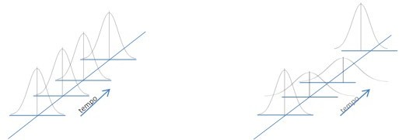

Processo sotto controllo e processo fuori controllo
La caratteristica di qualità X
è una misura fisica si assume che:
X∼ N(μ; σ²)
Attenzione: il processo lavora nel tempo
Se i parametri sono costanti → processo sotto controllo
Se uno o i due parametri variano → processo fuori controllo
Processo sotto controllo X∼ N(μ; σ²)
Processo fuori controllo
X∼ N(μ_{t}; σ ²)
t
15 Capitolo 4 - Paragrafo 4.1 - Qualità di prodotto, di processo e miglioramento della qualità

Slide 7
Processo sotto e fuori controllo: cause comuni e cause speciali di variabilità
Cause comuni (→ variazione accidentali)
Quando il processo rimane sotto controllo, la popolazione di prodotti rimane la stessa nel tempo. Allora, le differenze che si osservano nella
X (es. nel peso dei palloni prodotti) sono dovute soltanto fattori di disturbo assimilabili a variazioni accidentali (rumore). Sono in atto
cause comuni di variabilità e l’effetto cumulato di queste è espresso
da σ² (variabilità naturale)
Cause speciali (→ variazioni sistematiche)
Se il valore di uno (o di entrambi) i parametri varia (e cioè se il processo va fuori controllo), la popolazione di prodotti cambia nel tempo. Significa che sono in atto cause speciali di variazione che fanno variare i valori dei parametri (di uno solo).

Slide 8
Processo sotto controllo e proporzione di pezzi conformi
Se un processo rimane sotto controllo, la distribuzione della caratteristica di qualità X è stabile nel tempo e, di conseguenza, i risultati del processo sono prevedibili
Media e varianza influiscono sulla proporzione di pezzi non conformi (v. area sottesa alla curva esternamente ai limiti di specificazione). Occorre pertanto realizzare una distribuzione di X il più possibile addensata sul target τ.
Miglioramento della qualità significa realizzare una produzione in cui la variabile X ha una varianza più bassa possibile e una media il più possibile vicina al target.

Slide 9
Indici di capacità di processo
Per valutare la capacità del processo a produrre pezzi conformi, sono stati introdotti gli indici di capacità di processo che confrontano quello che è richiesto dal mercato con quello che il processo sa fare.
Quello che è richiesto dal mercato: intervallo dei limiti di specificazione (già visto)→ il suo punto centrale è il target
Quello che il processo sa fare: intervallo dei limiti di tolleranza naturale → il suo punto centrale è la media μ di processo

Slide 10
Come sintetizzare ciò che fa il processo: i limiti di tolleranza naturale (1/2)
Per un processo sotto controllo con X∼ N(μ; σ²), i limiti di tolleranza naturale sono:
LNTL = μ − 3σ UNTL = μ + 3σ
LNTL: Lower Natural Tolerance Limit
UNTL: Upper Natural Tolerance Limit
Per le proprietà della distribuzione normale, l’intervallo (LNTL, UNTL) contiene il 99,73% dei valori (sempre!).
N.B. In base alla definizione di LNTL e UNTL: 𝜇 =
𝐿𝑁𝑇𝐿+𝑈𝑁𝑇𝐿
2

Slide 11

Come sintetizzare ciò che fa il processo: i limiti di tolleranza naturale (2/2)
Il significato dei limiti di tolleranza naturale
Supponiamo che nello stato di sotto controllo si ha, per il peso dei palloni: X∼ N(432.5; 16)
I limiti di tolleranza naturale sono: LNTL=420.5 UNTL=444.5
Possiamo allora affermare che quasi tutti i palloni che produciamo (è il 99.73% della produzione !) avranno un peso compreso fra 420.5 g. e 444.5 g.

Slide 12
Indice di capacità di processo C_{p}
𝑈𝑆𝐿 − 𝐿𝑆𝐿
^{𝐶𝑝 =} 𝑈𝑁𝑇𝐿 − 𝐿𝑁𝑇𝐿 ⁼
𝑈𝑆𝐿 − 𝐿𝑆𝐿 𝑈𝑆𝐿 − 𝐿𝑆𝐿
= =
𝜇 + 3𝜎 − (𝜇 − 3𝜎) 𝜇 + 3𝜎 − 𝜇 + 3𝜎
𝑈𝑆𝐿 − 𝐿𝑆𝐿
6 𝜎
Numeratore: quello che è richiesto (intervallo di specificazione)
Denominatore: quello che il processo sa fare (intervallo di tolleranza naturale)
Se la media coincide col target, i due intervalli sono centrati sullo stesso valore, e C_{p} misura l’effettiva capacità di processo.
Cp dipende dalla varianza. Se non è capace, devo ridurla.
se μ=τ e C_{p}≥1 → processo capace

Slide 13
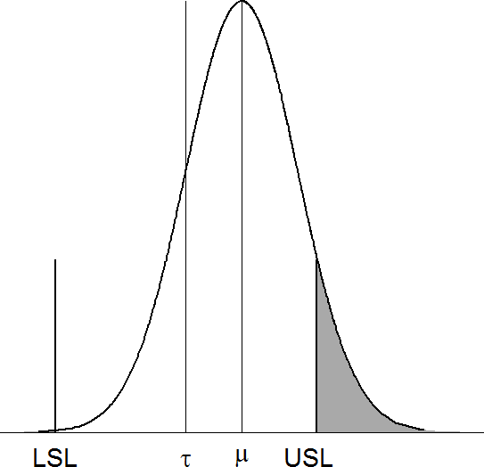
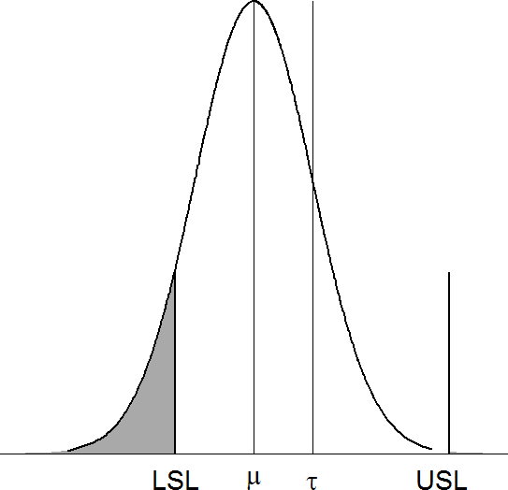
Se µ ≠ τ
→ Indice di capacità di processo C_{pk}
𝑈𝑆𝐿 − 𝜇 𝑈𝑆𝐿 − 𝜇
^{𝐶𝑝𝑘,𝑈 =} 𝑈𝑁𝑇𝐿 − 𝜇 ⁼ 3𝜎
𝜇 − 𝐿𝑆𝐿
^{𝐶𝑝𝑘,𝐿 =} 𝜇 − 𝐿𝑁𝑇𝐿 ⁼ 3𝜎
𝜇 − 𝐿𝑆𝐿
(a) C_{pk}=C_{pk,U}
(b) C_{pk}=C_{pk,L}
μ<τ
μ>τ

Slide 14

C_{p}: capacità effettiva di processo quando μ=τ altrimenti
Utilizzo congiunto di C_{p} e C_{pk} (1/2)
«capacità potenziale»
C_{pk}: capacità effettiva di processo sempre
C_{p} ≥ C_{pk} per costruzione
quando μ=τ allora C_{pk}= C_{pk,L} =C_{pk} =C_{p}

Slide 15
Utilizzo congiunto di C_{p} e Cpk (2/2)
Esempio 1. C_{p}=1.2 e C_{pk} = 0.8
Si deduce che:
la media non coincide col target (infatti C_{p}≠ C_{pk})
il processo non è capace (infatti C_{pk} = 0.8<1)
sarebbe capace se la media coincidesse col target (infatti: C_{p} = 1.2>1).
Per migliorare la qualità occorre avvicinare la media al target.
Esempio 2. C_{p}=0.8 e C_{pk} = 0.6
Si deduce che
la media non coincide col target (infatti C_{p}≠ C_{pk})
il processo non è capace (C_{pk} = 0.6<1)
non sarà capace nemmeno se la media coincide col target (C_{p} = 0.8<1).
Per migliorare la qualità occorre prima di tutto diminuire la varianza.

Slide 16
Caso di processo con un solo limite di specificazione
Nel caso in cui si abbia un solo limite di specificazione, occorre usare:
C_{pk,L} se abbiamo il solo LSL
C_{pk,U} se abbiamo il solo USL
Esempio.
Il peso X della palline da golf ha USL=45.93 g. Il processo produce: X~N(μ=45, σ²=0.16).
𝑈𝑆𝐿 − 𝜇
45.93 − 45
3×0.4
0.93
= = 0.775 < 1
1.2
^{𝐶}𝑝𝑘,𝑈 ⁼
=
3𝜎
Il processo non è capace.

Slide 17
LA FILOSOFIA 6-SIGMA
La metodologia Sei Sigma mira all'eliminazione della variabilità piuttosto che al semplice miglioramento della prestazione media (dell’avvicinamento della media al target).
Infatti un valore molto basso di σ garantisce un processo
«robusto», un processo cioè che rimane capace anche a seguito di forti scostamenti della media dal target.
Tale impostazione individua nel valore Cp=2 l’obiettivo massimo da raggiungere.

Slide 18
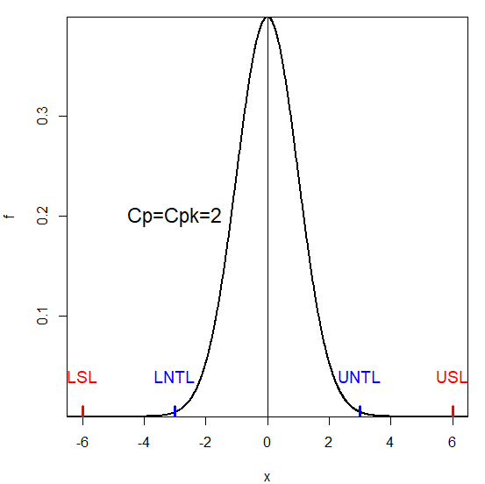
Cp=2: la filosofia 6-sigma
La Motorola sviluppò (anni 90) una serie di metodologie che hanno lo scopo di avere C_{p}=2.
Con μ=τ, C_{p}=2 significa che l’intervallo individuato dai limiti di specificazione è pari a 12σ.
Questa situazione comporta 0,002 ppm di pezzi non conformi.
C_{p}=2 è considerato un punto di arrivo perché ogni ulteriore miglioramento non produce ritorni superiori ai costi

Slide 19
Statistica: miglioramento e controllo della qualità
Metodi off line (fuori dal ciclo produttivo) → ricerca esplicativa
Metodi on line → ricerca di monitoraggio
Servono per:
identificare situazioni in cui il processo non ha le prestazioni attese, ad esempio a seguito di malfunzionamenti intervenuti
intervenire tempestivamente sul malfunzionamento. Sono applicati durante il ciclo produttivo (on line).
Utilizzano la ricerca di monitoraggio mediante l’osservazione continua (dati tipo serie storiche).
Impiegano i metodi statistici del campionamento di prodotti, e del
test delle ipotesi per parametri di processo (μ e σ).

Slide 20
CAPITOLO 4 - Controllo statistico della qualità dei prodotti e dei processi produttivi
Paragrafo 4.3 (ed. 2023)
Paragrafi 4.3.1-4.3.5 Edizioni 2012 e 2017

Slide 21
Scopo del monitoraggio on line
Segnalare tempestivamente se sono in azione cause sistematiche oltre alle cause accidentali.
Infatti, la causa speciale determina uno shift^{(*)} nei parametri (o in un solo parametro) che può compromettere le prestazioni (la capacità) del processo. Lo shift nel valore del parametro è il segnale che una causa speciale è in atto.
Riconoscere tempestivamente se sono in atto cause speciali consente di intervenire tempestivamente sul processo, per eliminare il malfunzionamento e ripristinare le condizioni operative (riportare i parametri ai valori originari).
(*) shift: cambiamento del valore del parametro

Slide 22
Monitoraggio online e statistica
Il monitoraggio on line è un controllo statistico di processo che si esplica attraverso la tecnica dei test delle ipotesi sui parametri di processo.
Il test è continuo nel tempo e utilizza un supporto grafico chiamato control chart.

Slide 23
Tipi di control chart
Control chart per variabili
Si usano quando la misura di qualità è di tipo continuo (es. una misura fisica come peso, lunghezza, resistenza, ecc.).
In questo caso il modello distributivo usato è quello normale
Control chart per attributi
Si usano quando la misura di qualità è data da:
conformità/non conformità del prodotto (variabile dicotomica)
numero di difettosità sul prodotto (variabile conteggio)
In questi casi si usano modelli distributivi binomiale e Poisson.
Vedremo solo i control chart per variabili

Slide 24
Control chart per la media: x-bar chart
Si tratta di un test continuo sulla media.
Si estrae, con cadenza prestabilita, un campione casuale di n pezzi dalla produzione.
Si calcola la media campionaria ad es. del peso e si verifica che la media di processo sia rimasta costante e uguale a µ₀.
Poiché è un test continuativo nel tempo, ci serviamo di un supporto grafico che tiene appunto conto del tempo.

Slide 25

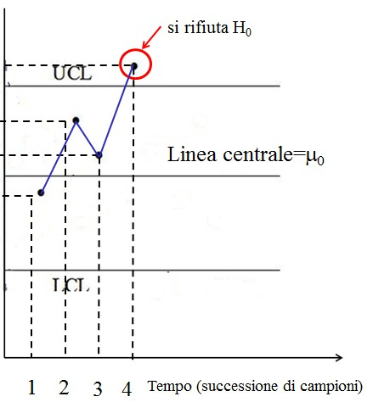
x-bar chart: si imposta la linea centrale e i limiti di controllo (valori critici del test delle ipotesi)! Si collocano sul grafico le medie del campione man mano che viene estratto. Si disegna la spezzata.
X
α/2
⎛
σ ² ⎞
X | H₀ ~ N ⎜ μ ₀, ⁰ ⎟
⎝
n ⎠
H₀: μ=μ₀
H₁: μ≠μ₀
α prob. errore I tipo
X :media campionaria
n: dimensione del campione LCL: Lower Control Limit UCL: Upper Control Limit sono i valori critici del test
α/2

Slide 26
Come è fatto un x-bar chart
in ascissa: gli indicatori di succesivi campioni (causali semplici, di dimensione n) di prodotti estratti dalla produzione del processo
(si rispetta l’ordine cronologico di estrazione);
in ordinata: la media campionaria calcolata su ogni campione estratto (es. il peso medio degli n palloni del campione i-esimo).
la linea centrale che rappresenta la media del processo sotto controllo
(H₀ vera)
due linee orizzontali (limiti di controllo) che rappresentano i valori critici del test con rifermento a: α, n e H₀
i punti che rappresentano il valore della media campionaria in corrispodenza di ogni campione i-esimo
una spezzata che unisce i punti per meglio leggere il grafico

Slide 27
I limiti di controllo del control chart e la probabilità di falso allarme
I limiti di controllo UCL e LCL sono i valori critici del test corrispondenti a n e α
Il valore α indica la probabilità dell’errore di I tipo.
In questo caso α è detta probabilità di falso allarme: probabilità di avere valori fuori dai limiti di controllo (di dire che il processo è andato fuori controllo: rifiuto H₀) quando in realtà il processo è sotto controllo (H₀ vera)
Ai fini dell’efficacia operativa del control-chart:
UCL e LCL devono essere facili da ricordare
devono determinare un valore α molto basso.

Slide 28
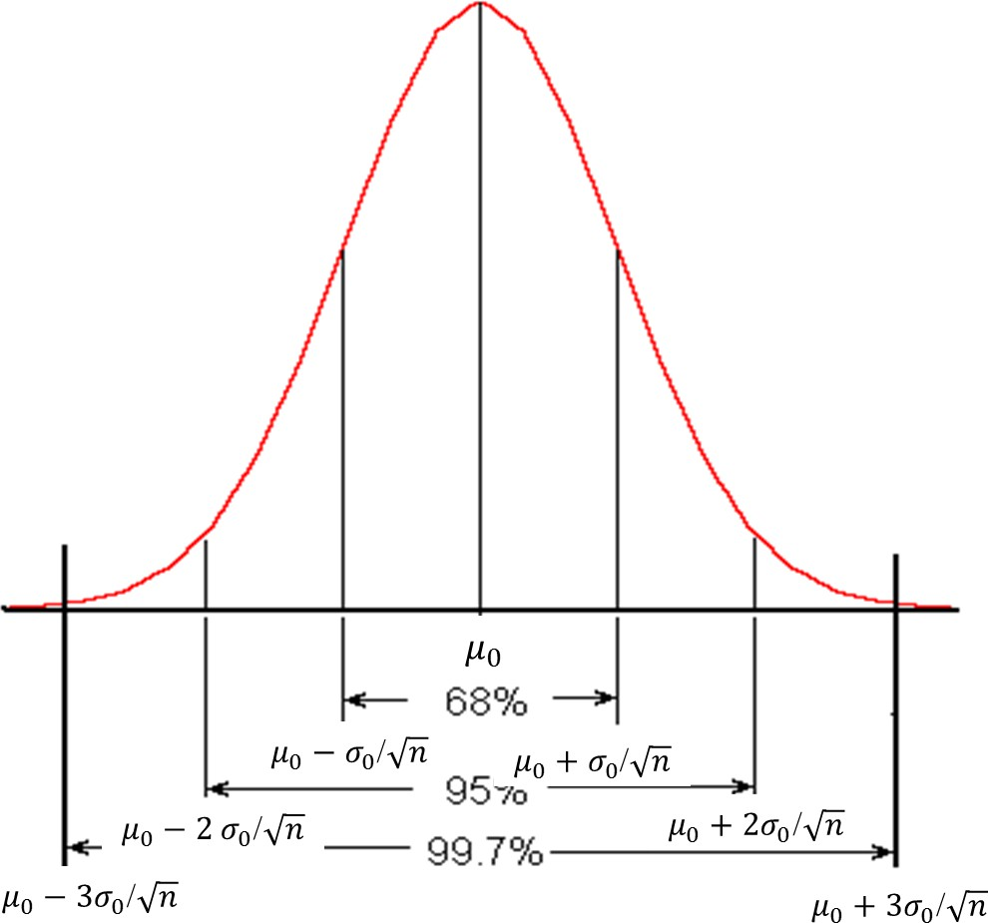
Scelta dei limiti di controllo per l’ x-bar chart: i limiti 3-sigma
UCL = μ₀ + 3σ ₀ / n
LCL = μ₀ − 3σ ₀ / n
α = 0.0027
La probabilità di falso allarme è pari al 2.7 per mille.
Cioè: su 1000 campioni estratti, in media solo 2.7 fanno rifiutare H₀ quando è vera.

Slide 29
Esempio di calcolo di LC, LCL, UCL di un x-bar chart
Produzione palloni da calcio.
Misura di qualità X: peso del pallone (in g.).
Processo sotto controllo X∼N(430,12.25) da cui σ₀=3.5.
Dimensione campione n=5.
LC = 430
^{UCL} = 430 ± 3× ^{3.5} = ^{434.7}
LCL 425.3
5

Slide 30
Monitoraggio della deviazione standard di processo
Si usa l’S-chart.

Slide 31
Come è fatto l’ S-chart per il monitoraggio di σ
in ascissa: gli indicatori di succesivi campioni (causali semplici, di dimensione n) di prodotti estratti dalla produzione del processo
(si rispetta l’ordine cronologico di estrazione); si tratta degli stessi campioni usati per l’x-bar chart.
in ordinata: la deviazione standard campionaria S_{i} calcolata su ogni campione estratto i-esimo
la linea centrale che rappresenta il valore atteso di S_{i} se il processo è
sotto controllo (H₀ vera)
due linee orizzontali (limiti di controllo) che rappresentano i valori critici del test con rifermento a: α, n e H₀
i punti che rappresentano il valore S_{i} in corrispondenza ad ogni campione i
una spezzata che unisce i punti per meglio leggere il grafico

Slide 32
S-chart (monitoraggio di σ): LC, LCL, UCL
Processo sotto controllo:
X ~ N (μ ,σ ² )
0 0
X_{ij} : peso del pallone j (j=1,…,n; n>1) del campione i
n
1 ∑
S =
( X − X )²
ij i
deviazione standard campionaria
i
n −1
j =1
E(S_{i} | processo sotto controllo) = c₄σ ₀
Il «sigma» (cioè la deviazione standard) di S_{i}
Var(S | processo sotto controllo) = (1− c² )σ ²
i 4 0
UCL LCL
Linea centrale LC = c σ
= c σ ± 3 σ
2
4 0
(1− c )
4 0
0
4
c₄ è una costante il cui valore dipende da n ed è calcolata sotto l’ipotesi di normalità di X
30/03/2025 Control chart per variabili /40

Slide 33
Esempio di calcolo di LC, LCL, UCL di un S-chart
n | c ₄
2 | 0.798
3 | 0.886
4 | 0.921
5 | 0.940
6 | 0.952
7 | 0.959
Valori della costante c (arrotondati al terzo decimale)
4
Produzione palloni da calcio. Misura di qualità X: peso del pallone (in g.). Processo sotto controllo X∼N(430,12.25) da cui σ₀=3.5.
Dimensione campione n=5.
LC = 3.5× 0.94 = 3.29
6.87
− 0.29 ⇒ 0
^{UCL} = 3.29 ± 3× 3.5 (1− 0.94² ) =
LCL
ATTENZIONE: per n<6 accade che LCL<0 e quindi LCL viene impostato a 0 poiché S_{i}≥0 per definizione

Slide 34
Impostazione e utilizzo del control chart per il monitoraggio: fasi
IMPOSTAZIONE
Si sceglie la dimensione campionaria n
Si impostano i due control chart (x-bar e S) calcolando LC, UCL, LCL in funzione dei parametri noti di processo μ e σ, e di n.
UTILIZZO
Si procede all’estrazione del campione mentre il processo lavora.
Si calcolano sul campione media e deviazione standard e si riportano i valori sui rispettivi control chart
Si interpretano i grafici guardando prima all’S-chart e poi all’x-bar chart.
Se il punto è fuori limite si interrompe il processo e si va a cercare la causa del malfunzionamento. Altrimenti il processo continua a lavorare e, secondo quanto prestabilito, si procederà all’estrazione del successivo campione … e così via.

Slide 35
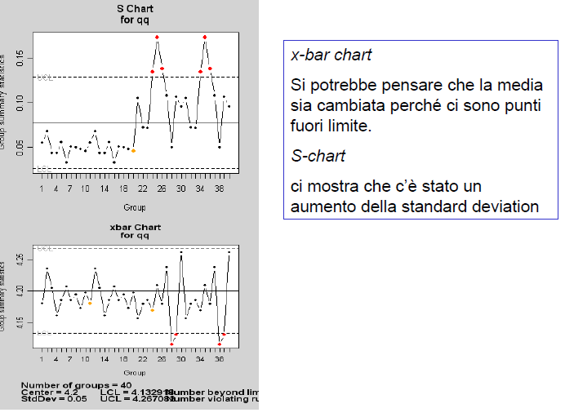
Uso congiunto di S-chart e x-bar chart
E’ necessario prima accertarsi che non è cambiato il valore σ₀ che entra nel calcolo dei limiti di controllo dell’x-bar chart.
Se è cambiato il valore di σ₀, allora i limiti di controllo dell’x-bar chart non sono più validi.
30/03/2025
Control chart per variabili /40
33

Slide 36


Esempio numerico con 7 campioni estratti. Calcolo di media e deviazione standard.
N. campione | Unità campionaria |  |  |  |  | Media |  | Deviazione standard
 | 1 | 2 | 3 | 4 | 5
1 | 429.2 | 431.3 | 436.6 | 431.4 | 432.3 | 432.2 |  | 2.730
2 | 427.4 | 429.5 | 429.8 | 433.7 | 427.8 | 429.6 |  | 2.497
3 | 438.4 | 433.3 | 422.8 | 430.2 | 432.7 | 431.5 |  | 5.694
4 | 427.4 | 425.2 | 431.3 | 435.7 | 430.8 | 430.1 |  | 4.018
5 | 435.5 | 431.7 | 430.9 | 428.1 | 432.8 | 431 | .8 | 2.702
6 | 430.5 | 425.5 | 430.1 | 432.9 | 423.8 | 428 | .6 | 3.775
7 | 430.2 | 434.1 | 433.0 | 430.1 | 432.1 | 431 | .9 | 1.748
Sul grafico si riportano le statistiche media e deviazione standard
₌ 427.4 + 425.2 + 431.3 + 435.7 + 430.8 _{= 430.1}
X
4
5
S₄ =
(427.4 − 430.1)² + (425.2 − 430.1)² + (431.3 − 430.1)² + (435.7 − 430.1)² + (430.8 − 430.1)²
= 4.018
5 −1

Slide 37
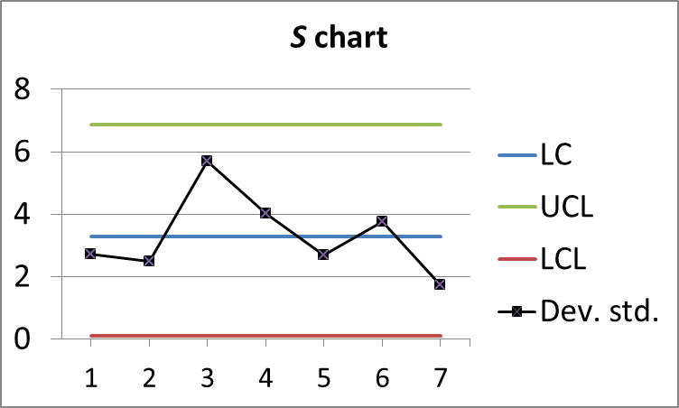
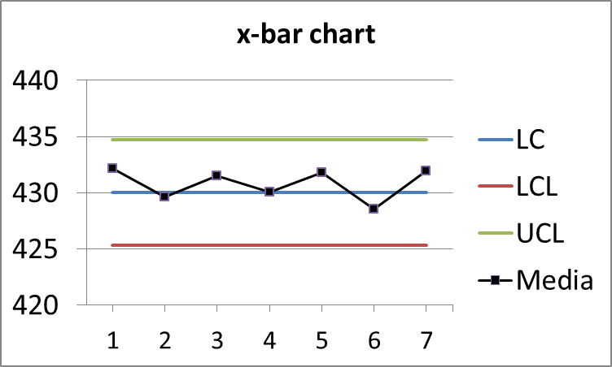
Si riportano i dati sui rispettivi control chart
Il processo appare sotto controllo
statistico

Slide 38
Sotto controllo e sotto controllo statistico
Processo sotto controllo (in senso proprio): è stato definito come quel processo che mantiene stabili nel tempo i valori dei parametri.
Processo sotto controllo statistico: il processo per il quale il control chart non evidenzia segnali di fuori controllo. Di fatto noi non sapremo mai se il processo è sotto controllo ma solo se lo è nel senso statistico.
Il control-chart ha, come qualunque test delle ipotesi, dei margini di errore: la probabilità di non osservare un segnale quando c’è stato lo shift è la probabilità dell’errore di II tipo.

Slide 39
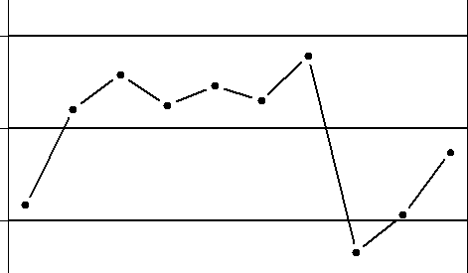
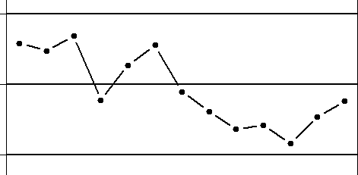
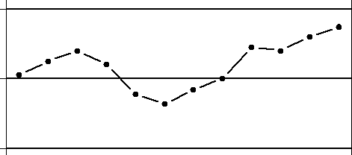

Alcuni andamenti sospetti in un control chart
UCL
LC LCL
Punto fuori dai limiti di controllo. Si rifiuta l’ipotesi nulla e si conclude che il valore del parametro è cambiato. È l’impiego del control chart come test delle ipotesi (già visto)
UCL
LC LCL
Sequenza di valori sopra o sotto la linea centrale. Una sequenza di 7 o più punti consecutivi deve ritenersi sospetta.
UCL
LC LCL
Sequenza di valori in diminuzione o in aumento. Una sequenza di 7 o più punti consecutivi deve ritenersi sospetta.

Slide 40
Il campionamento: il concetto di sottogruppo razionale
I campioni dovrebbero essere scelti in modo tale che ogni singolo campione comprenda unità prodotte nelle stesse condizioni.
Per tale motivo, si parla di rational soubgroups (sottogruppi razionali).
L’elemento di razionalità sta nel fatto che la cadenza di campionamento tiene conto delle caratteristiche tecniche e delle performance del processo produttivo.
In genere è preferibile che i sottogruppi razionali siano formati da unità prodotte in tempi vicini. Tuttavia, se il flusso produttivo è molto lento non sarà possibile.

Slide 41
Dimensione campionaria e frequenza di campionamento
La scelta di n è connessa anche alla frequenza con cui si fanno i controlli. In teoria sarebbe preferibile esaminare di frequente grandi campioni
ma questa è una situazione poco accettabile dal punto di vista economico.
In generale si tende a campioni di piccole dimensioni con controlli frequenti (se il flusso della produzione lo consente).
I principali fattori da tener conto sono per la scelta di n, sono:
il costo di campionamento legato alle procedure di scelta e misura delle grandezza di qualità (talvolta la misurazione comporta la distruzione dell’unità)
la perdita economica dovuta al caso in cui il processo continui a funzionare per un certo arco di tempo in condizioni di fuori controllo (aumenta la quota di pezzi non conformi)

Slide 42
L’ipotesi di normalità
L’ipotesi di normalità guida nella determinazione dei limiti di controllo del control chart ma talvolta la normalità non c’è.
Dal punto di vista operativo tuttavia il control chart nella sua forma originale di Shewhart come qui è stata introdotta, rimane un efficace strumento per il controllo on-line.
Il control chart va considerato essenzialmente come un metodo euristico basato anche sull’esperienza e la conoscenza del funzionamento del processo produttivo.

Slide 43
CAPITOLO 4 - Controllo statistico della qualità dei prodotti e dei processi produttivi
Paragrafo 4.4 La stima dei parametri di processo mediante i trial control chart (ed. 2023)
Paragrafo 4.3.6 Edizioni 2012 e 2017

Slide 44
Come si vede dal flow chart ……
La stima ottenuta da un trial control chart è ritenuta valida se il control chart non presenta né punti fuori dai limiti né andamenti sospetti che fanno ritenere il processo sia andato fuori controllo nel periodo in cui gli m campioni sono stati estratti.
In altre parole: le stime di µ e σ sono valide se ottenute da dati di un processo che risulta sotto controllo statistico

Slide 45
Numero di campioni e dimensione campionaria
Il numero m di campioni da analizzare si aggira in generale intorno a 30 o 40.
Il trial control chart si fa una tantum per la stima dei parametri di processo. Quindi usiamo una dimensione campionaria (h) più grande di quella (n) che usiamo per il monitoraggi continuo del processo.
Per sottolineare questo, abbiamo usato il simbolo h invece del consueto simbolo n.

Slide 46
Fase di estrazione dei campioni
In questa operazione delicata di stima dei parametri, dobbiamo avere un processo che lavora in una situazione che riteniamo rappresentativa del consueto funzionamento del processo e non in una situazione, ad esempio, di stress.
Ovviamente avremo fissato tutti i fattori produttivi e tecnici coinvolti (macchinari, metodi, materiali, ecc.) ai livelli ottimali stabiliti dai tecnici.
Occorre effettuare con cura l’operazione di misurazione della caratteristica di qualità X

Slide 47
x_{ij} : peso osservato del pallone j del campione i
Trial S-chart. N.B. non abbiamo il valore σ
j=1,…,h; i=1,…,m (m: numero dei campioni; h dimensione campione)
_{h} 2
∑(x_{ij} − x_{i} )
j =1
1) Calcolo di S_{i (VARIANZA DI OGNI CAMPIONE)}:
S_{i} =
h −1
∑𝑚
𝑆_{𝑖}
2) Calcolo della linea centrale trial 𝑡𝑟𝑖𝑎𝑙 𝐿𝐶 = 𝑆̄ =
N.B. Dal trial LC si ricava la stima corretta di σ:
𝑖=1
𝑚
σˆ = ^{LC} = ^{S}
c₄ c₄
3) Calcolo dei limiti di controllo trial
trial UCL _{= LC ± 3𝜎}
(1 − 𝑐²) = 𝑆̄ ± 3 ^{𝑆̄}
(1 − 𝑐²)
trial LCL
4
𝑐₄
4

Slide 48
Trial x-bar chart
x_{ij} : peso osservato del pallone j del campione i
j=1,…,h i=1,…,m (m: numero dei campioni; h dimensione campione)
x
1
h
h
1) Calcolo di
x =
∑
xij
i
i
j =1
∑𝑚
𝑥
2) Calcolo della linea centrale trial
𝑡𝑟𝑖𝑎𝑙 𝐿𝐶 = 𝑥̿ = ^{𝑖=1 𝑖}
𝑚
𝜇̂ = 𝑡𝑟𝑖𝑎𝑙 𝐿𝐶 = 𝑥̿
N.B. Da LC si ricava la stima corretta di μ:
S
3) Calcolo dei limiti trial di controllo
^{UCL} = LC ± 3 ^{σˆ} = x ± 3
LCL
h
c₄ h
N.B. nei limiti di controllo trial entra la stima di σ validata con il trial S-chart

Slide 49
Esempio numerico. Peso palloni (g.)
m=12;
h=7; c₄= 0.959
Campione | Unità campionaria |  |  |  |  |  |  | Media | S_{i}
 | 1 | 2 | 3 | 4 | 5 | 6 | 7
1 | 429.2 | 431.3 | 436.6 | 429.2 | 425.5 | 430.4 | 435.0 | 431.0 | 3.754
2 | 427.4 | 429.5 | 429.8 | 433.2 | 422.7 | 429.4 | 438.5 | 430.1 | 4.885
3 | 438.4 | 433.3 | 422.8 | 428.7 | 430.4 | 428.0 | 435.4 | 431.0 | 5.185
4 | 427.4 | 425.2 | 431.3 | 431.2 | 431.6 | 426.2 | 425.8 | 428.4 | 2.867
5 | 435.5 | 431.7 | 430.9 | 428.3 | 429.6 | 426.1 | 431.0 | 430.4 | 2.939
6 | 430.5 | 425.5 | 430.1 | 432.8 | 437.5 | 437.8 | 427.6 | 431.7 | 4.678
7 | 430.2 | 434.1 | 433.0 | 430.9 | 428.2 | 432.5 | 438.2 | 432.4 | 3.205
8 | 431.4 | 432.3 | 430.2 | 426.1 | 426.4 | 430.7 | 429.4 | 429.5 | 2.400
9 | 433.7 | 427.8 | 432.7 | 433.7 | 430.5 | 429.2 | 426.3 | 430.6 | 2.942
10 | 435.7 | 430.8 | 428.1 | 426.3 | 423.6 | 430.0 | 425.4 | 428.6 | 4.041
11 | 428.1 | 432.8 | 432.8 | 426.3 | 429.1 | 431.7 | 434.5 | 430.8 | 2.970
12 | 432.9 | 423.8 | 430.1 | 434.1 | 431.1 | 427.6 | 424.4 | 429.1 | 4.018
x = 430.3
S = 3.66

Slide 50
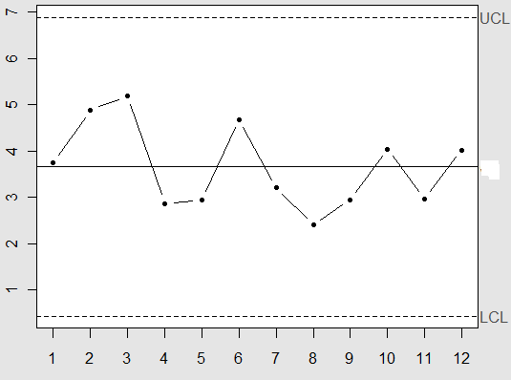
Trial S-chart
₌ 6.90
LC = 3.66
^{UCL} = 3.66 ± 3× ^{3.66} ×
LCL 0.959
1− 0.959²
0.41
LC

Slide 51
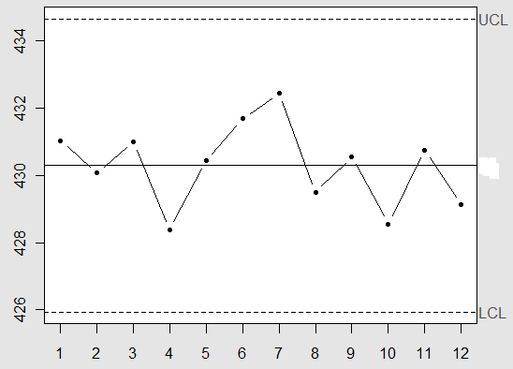
Trial x-bar chart
3.66
₌ 434.6
LC = 430.3
^{UCL} = 430.3 ± 3×
LCL
0.959 7
426.0
LC

Slide 52
Conclusioni
I due trial control chart non mostrano né punti fuori dai limiti di controllo e nemmeno andamenti sospetti. Possiamo concludere che i valori di media e deviazione standard del processo sono:
μ₀=430.3 σ₀=3.66/0.959=3.82
Questi valori:
verranno usati per impostare il controllo on-line per il quale sarà stabilita una nuova numerosità campionaria (n) e verranno quindi calcolati LC, UCL, LCL;
verranno usati per il calcolo degli indici di capacità di processo

Slide 53
Confronto control S chart e trial S chart
S chart trial S chart
Conosco il valore σ₀ Non conosco il valore σ₀
Obiettivo: monitorare che il valore
σ₀ sia stabile
Obiettivo: stimare il valore di σ
Si usano campioni di dimensione piccola n
Si usano campioni di dimensione
h>n
LC= c₄ σ₀
LC= 𝑆
𝑆
𝐿𝐶𝐿 = 𝑐₄ 𝜎₀ − 3 𝜎₀
1 − 𝑐²
𝑆 ̅̅
𝐿𝐶𝐿 = 𝑆̅ − 3 1 − 𝑐²
4
𝑐₄
U𝐶𝐿 = 𝑆̅ + 3 ^{𝑆̅̅} 1 − 𝑐²
_{𝑐4} 4
4
𝐿𝐶𝐿 = 𝑆̅ − 3 (1 − 𝑐²)
𝑐₄
4
𝑈𝐶𝐿 = 𝑐₄ 𝜎₀ + 3 𝜎₀
2
1 − 𝑐₄
𝑈𝐶𝐿 = 𝑆̅ + 3 ^{𝑆̅} (1 − 𝑐²)
𝑐₄
4
Esamino un campione alla volta
Esamino m campioni

Slide 54
Confronto control x-bar chart e trial x-bar chart
x-bar chart | trial x-bar chart
Conosco il valore µ₀ | Non conosco il valore µ₀
Conosco σ₀ e so che è stabile in base all'S-chart | Conosco il valore σ₀ che è stato appena stimato col trial S-chart come: _{𝑆}̅_{/𝑐4}
Obiettivo: monitorare il valore della media | Obiettivo: stimare il valore della media
Si usano campioni di dimensione piccola n | Si usano campioni di dimensione h>n
LC=µ₀ | LC= 𝑥̿
𝜎₀ 𝐿𝐶𝐿 = 𝜇₀ − 3 𝑛 | 𝑆̅/𝑐₄ 𝐿𝐶𝐿 = 𝑥̿ − 3
 | ℎ
𝜎₀ 𝑈𝐶𝐿 = 𝜇₀ + 3 | 𝑆̅/𝑐₄ ̿
𝑛 | 𝑈𝐶𝐿 = 𝑥 + 3 ℎ
Esamino un campione alla volta | Esamino m campioni

Slide 55
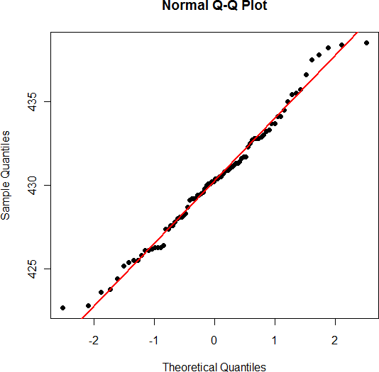
Normal q-q plot sui dati dell’esempio
I punti sono approssimativamente allineati e quindi i valori possono ritenersi approssimativamente distribuiti in modo normale

Slide 56
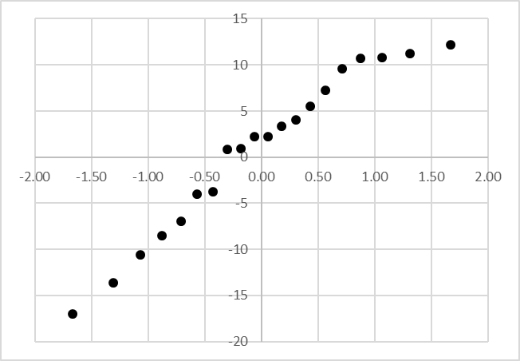
QQ-plot per la normalità: come si fa
i | x_{i} | i/(N+1) | Quantile z_{i}
1 | -16.97 | 0.048 | -1.668
2 | -13.65 | 0.095 | -1.309
3 | -10.57 | 0.143 | -1.068
4 | -8.55 | 0.190 | -0.876
5 | -6.95 | 0.238 | -0.712
6 | -4.05 | 0.286 | -0.566
7 | -3.77 | 0.333 | -0.431
8 | 0.84 | 0.381 | -0.303
9 | 0.93 | 0.429 | -0.180
10 | 2.24 | 0.476 | -0.060
11 | 2.26 | 0.524 | 0.060
12 | 3.36 | 0.571 | 0.180
13 | 4.03 | 0.619 | 0.303
14 | 5.5 | 0.667 | 0.431
15 | 7.26 | 0.714 | 0.566
16 | 9.59 | 0.762 | 0.712
17 | 10.73 | 0.810 | 0.876
18 | 10.84 | 0.857 | 1.068
19 | 11.25 | 0.905 | 1.309
20 | 12.16 | 0.952 | 1.668
Si ordinano gli N valori x in senso crescente
Si calcola la cumulata di x_{i} che è i/(N+1) ( si divide per N+1 per evitare il valore 1=N/N finale)
Si calcola il quantile corrispondente della normale standardizzata (Quantile z): valore della normale che lascia alla sua sinistra la probabilità i/(N+1)
Si plottano i valori di Quantile z (in ascissa) e x in ordinata
Se i punti si trovano all’incirca allineati, si possono ritenere approssimativamente normali

